Slide 1
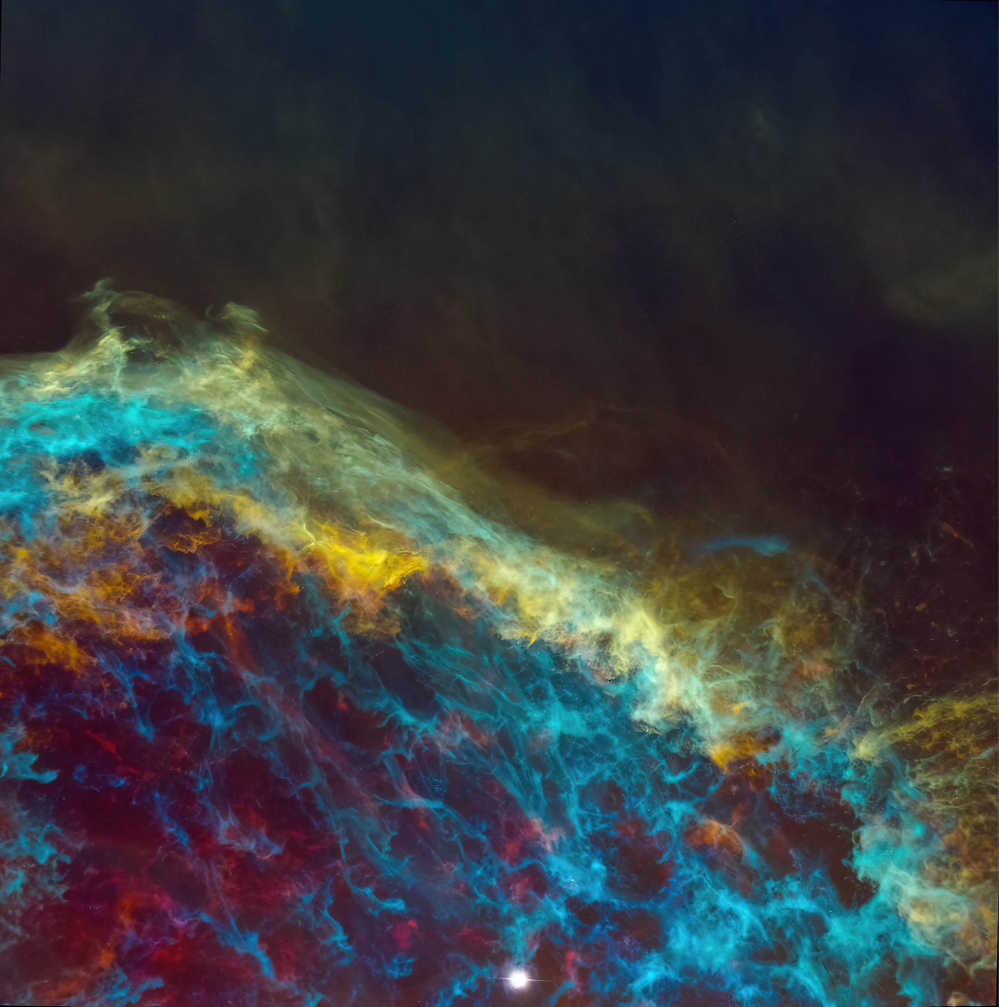
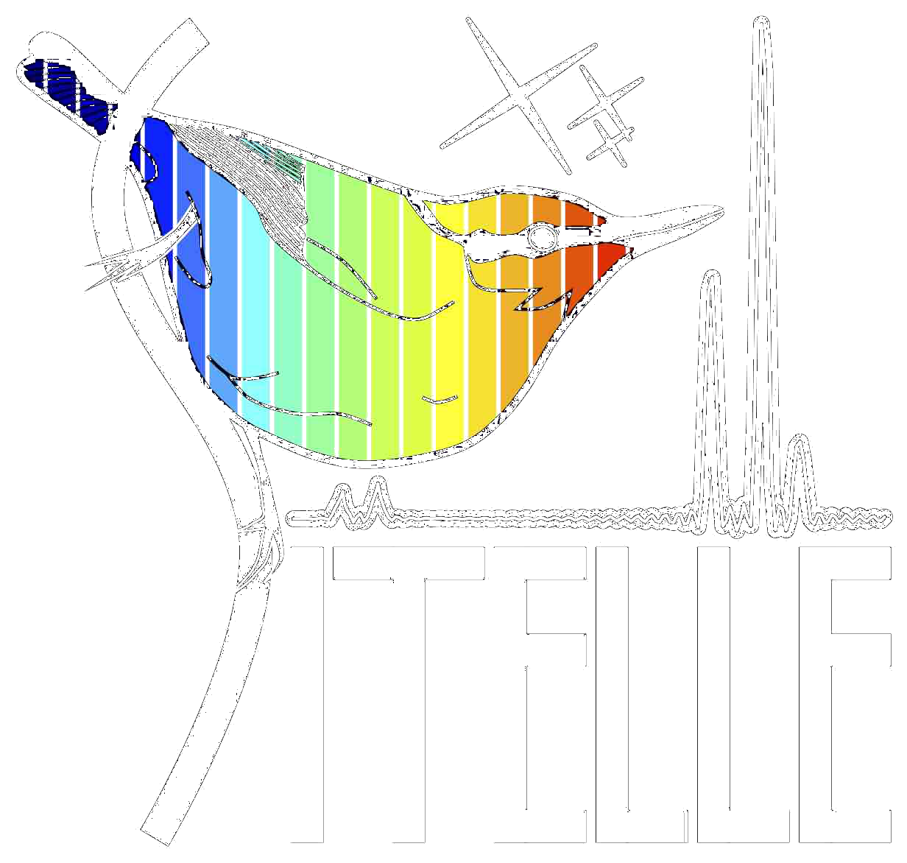
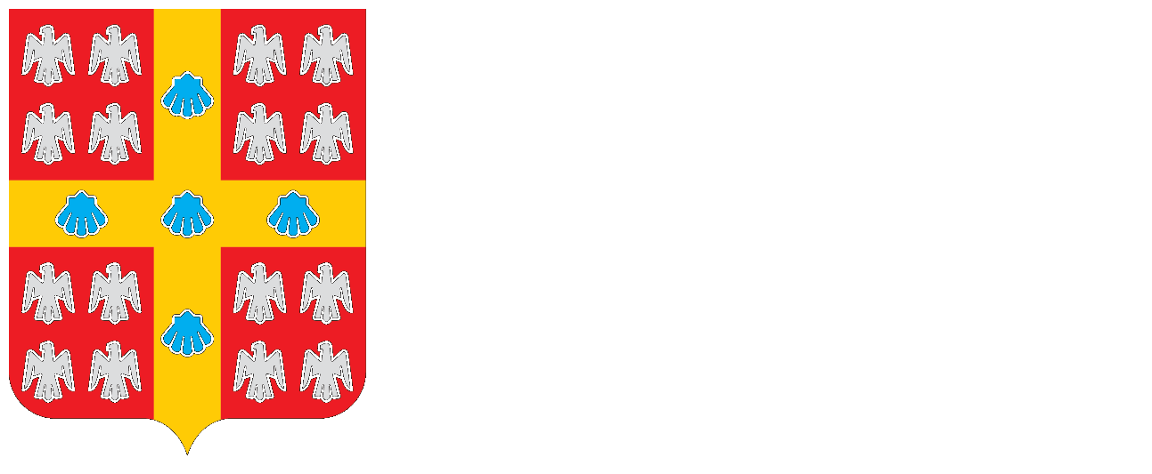
NGC 6888 sous toutes ses coutures
By Marianne Ruest
Université Laval

Slide 2
NGC 6888 sous toutes ses coutures
By Marianne Ruest
Université Laval

Slide 3
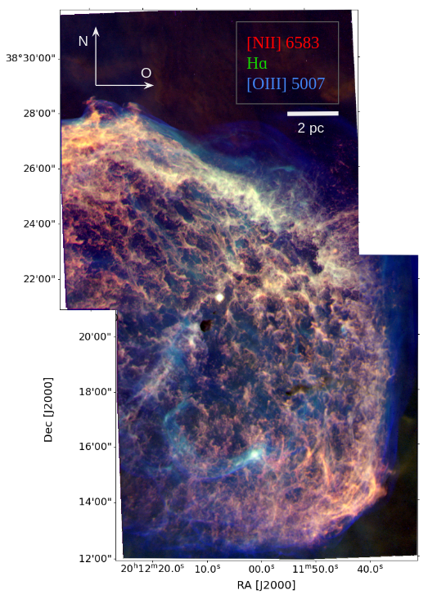
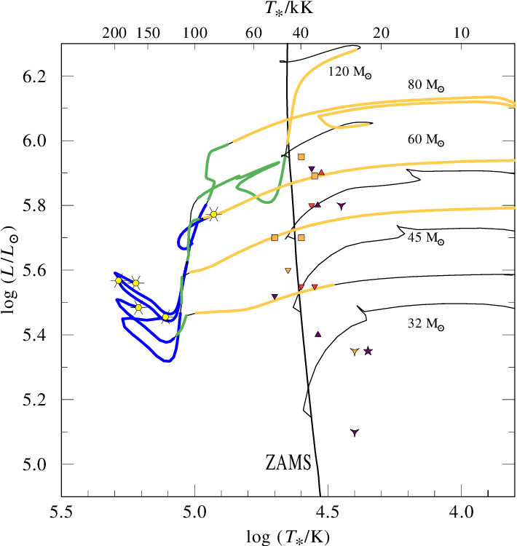
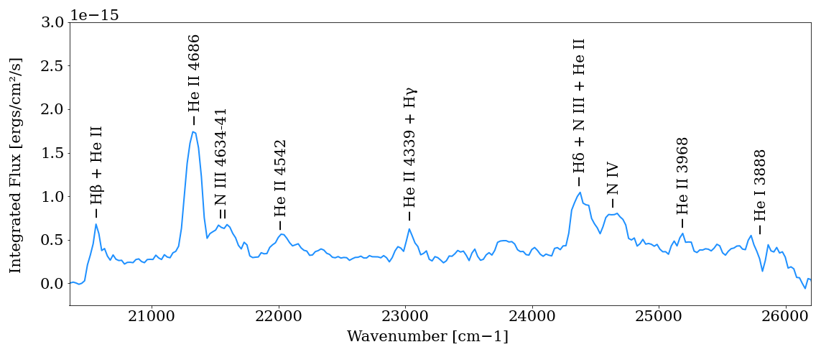
C’est quoi?
Bulle poussée par les vents Wolf-Rayet Wind-Blown Bubble
WR 136 : T = 70 kK v∞ = 1600 km/s dM = 10⁻⁴ M☉ /an

Slide 4
Pourquoi?
NGC 6888 par WR 136
Témoigne de
l’évolution stellaire
l’enrichissement du MIS
Proximité (1900 pc)
Analyse observationnelle

Slide 5
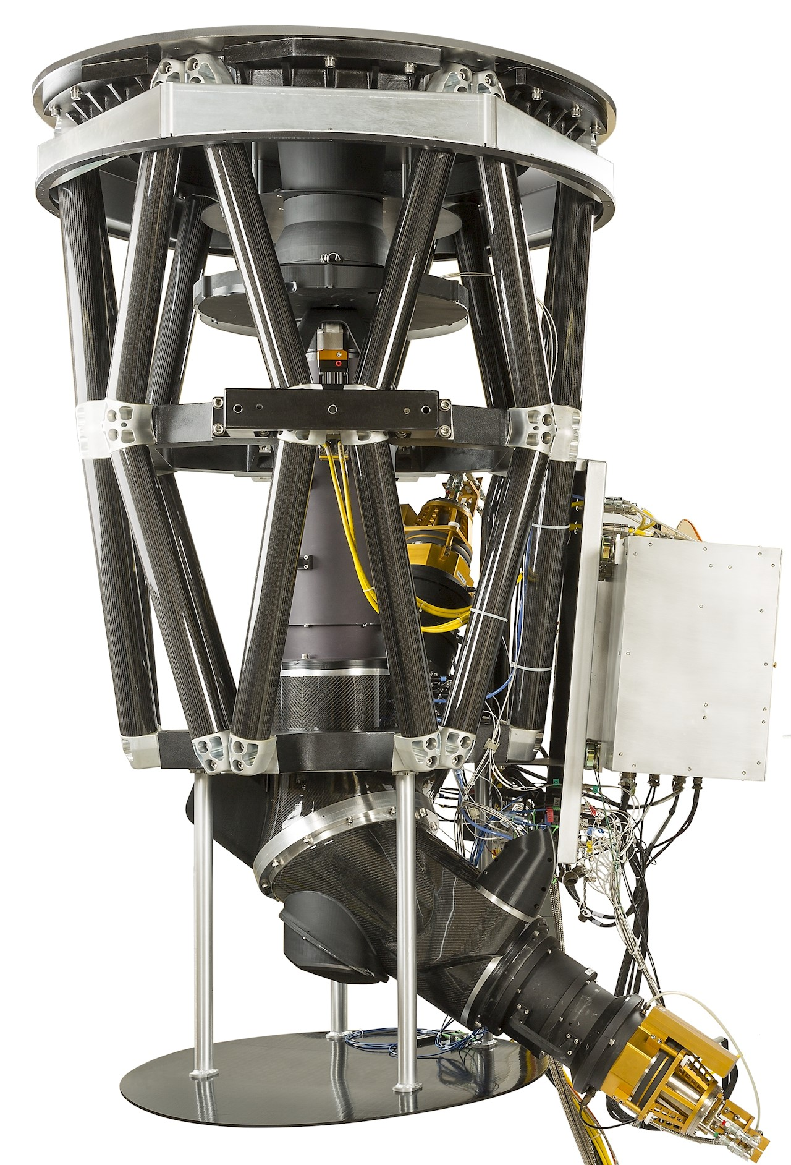
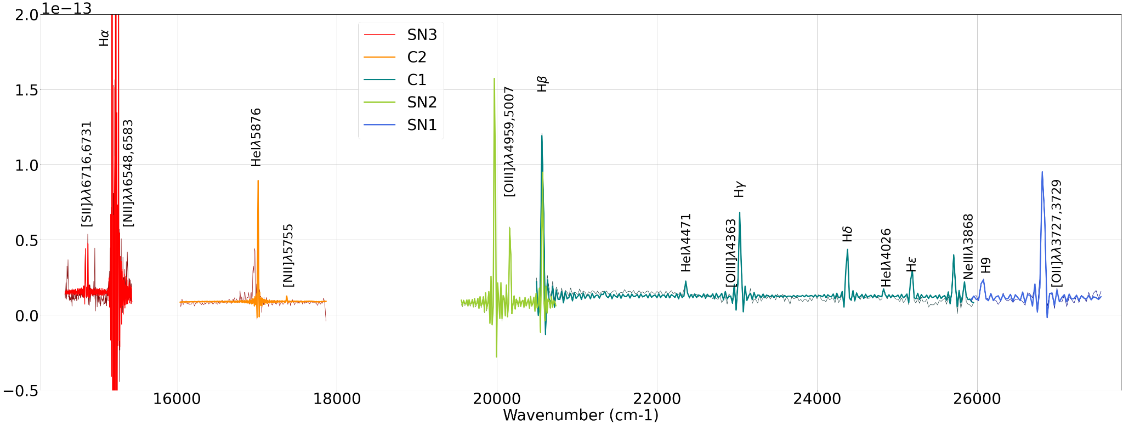
Données SITELLE
IFTS FOV = 11’ x 11’ Visible

Slide 6
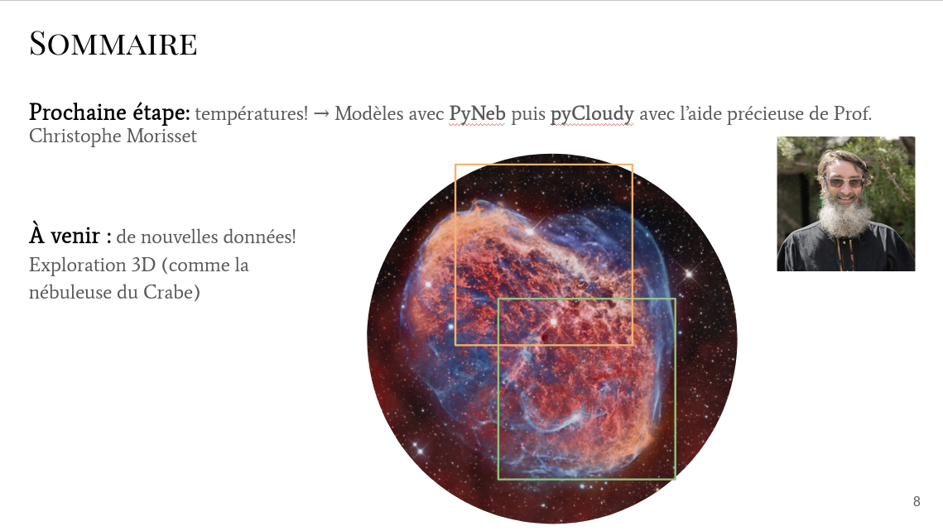
Avant de commencer…
Densités et températures
Morphologie
Cinématique

Slide 7
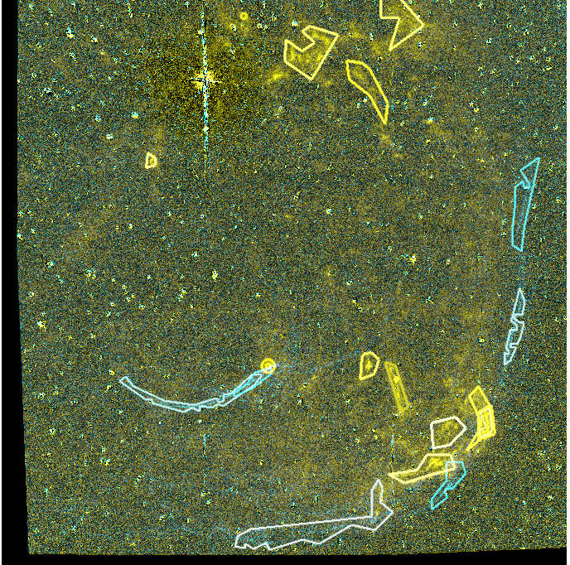
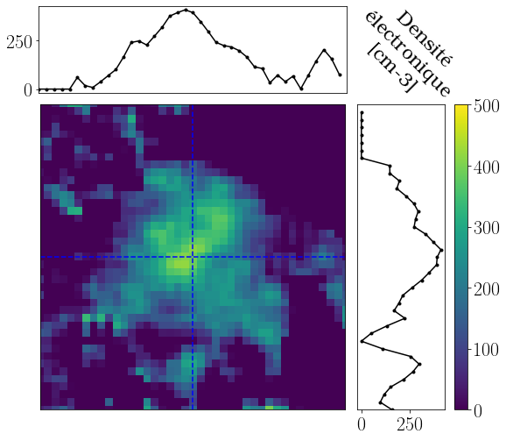
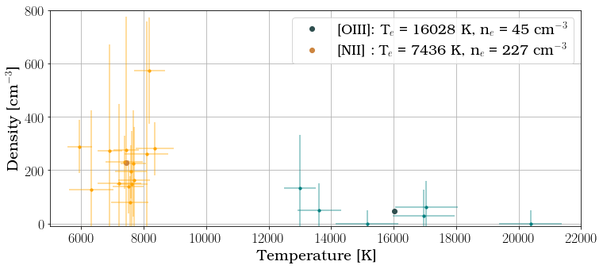
Résultats: Densité et Température

Slide 8
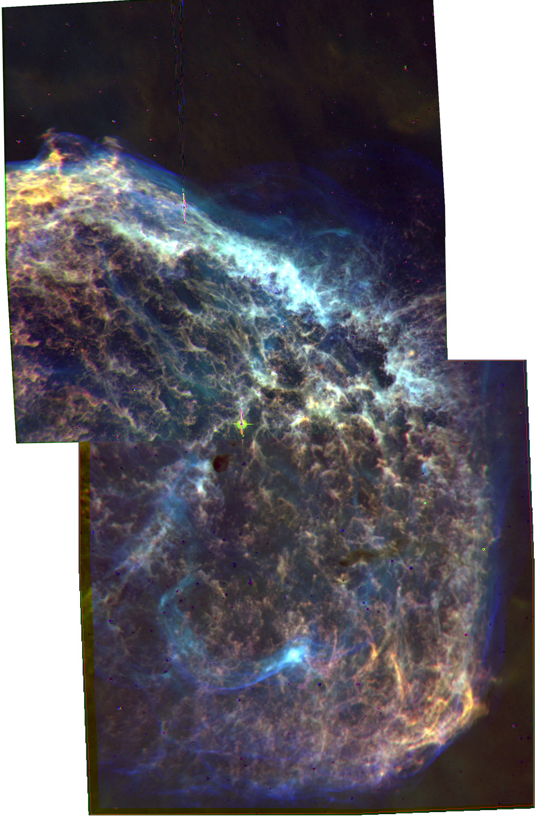
Résultats: Morphologie
y
y’
x
x’
Layers
Emission
Asymetries
Shapes
Turbulences
a
θ
x
b

Slide 9
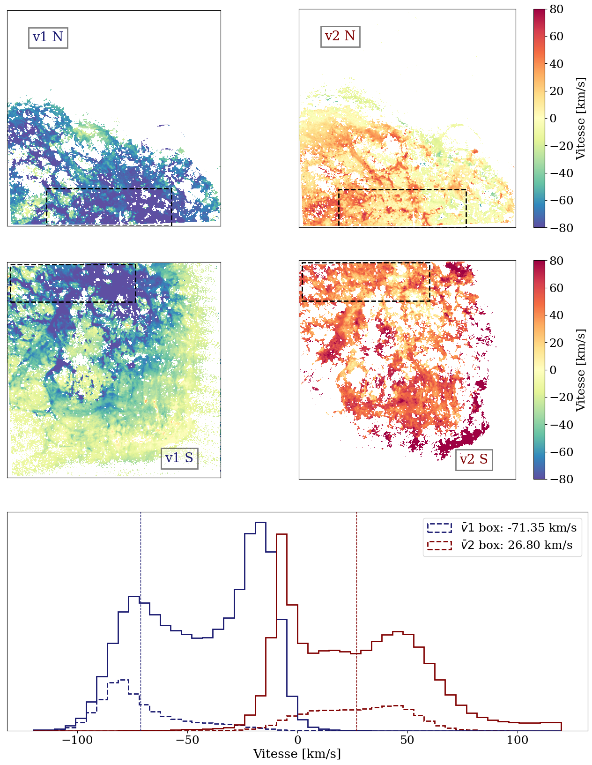
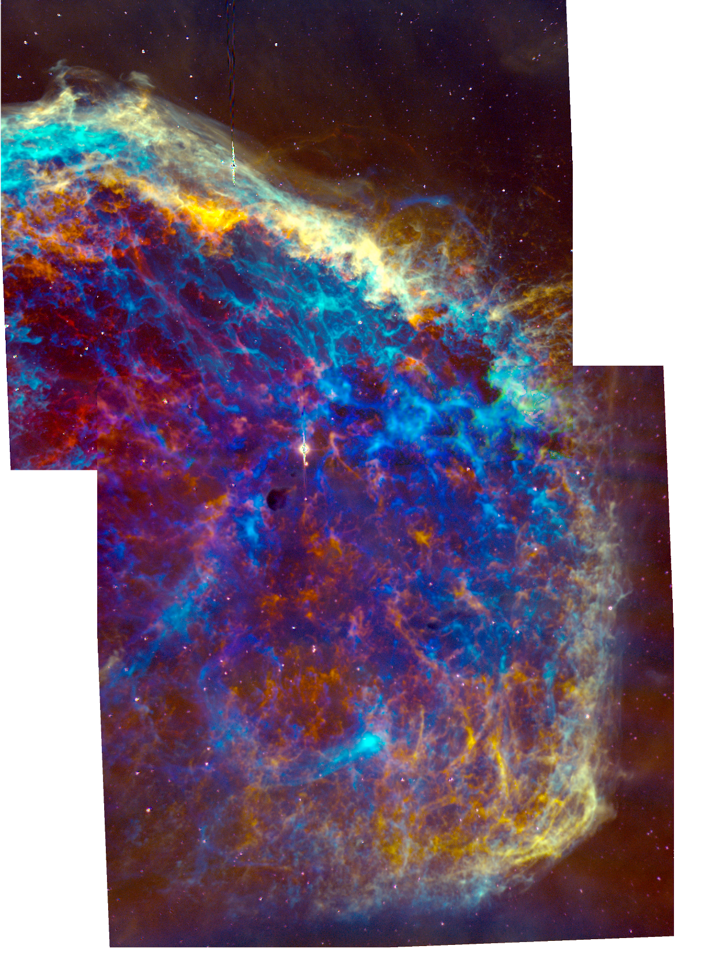
Résultats: Cinématique
[NII]λ6583
Hɑ
[NII]λ6548

Slide 10
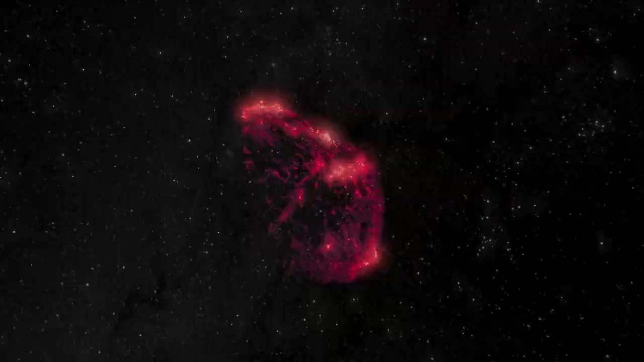

Slide 11
Et pour la suite?
Instabilité et évolution
Cinématique de la couche [OIII]
Abondances

Slide 12
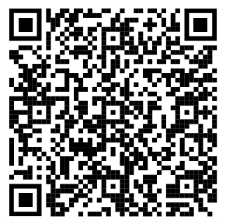
La preuve par l’image
Les étoiles se voilent pour mourir
Concours La preuve par l'image - Prix du public | ICI Radio-Canada.ca
Votez pour l’image 10!

